Slide 1





Vorstellung des Projektantrags:
Umsetzung der EU-Datenschutz-Grundverordnung (EU-DSGVO):
Datenschutzmanagementsysteme Phase II –
Handreichungen und praktische Umsetzung
Hagen, 14. Mai 2018
Andreas Brennecke
Datenschutzbeauftragter
der Universität Paderborn
E-Mail: brennecke@uni-paderborn.de

Slide 2

Agenda
Problemstellung und resultierendes Projekt
Handlungsfelder Datenschutz-Grundverordnung
Projektziele
Projektplan, Projektkosten
Fragen und Diskussion
FIT
für die
Datenschutz-
Grundverordnung

Slide 3

Worum geht es?
Neues Datenschutzrecht
EU-DSGVO (ab 25.5.18)
DSG-NRW-neu (bald)
TMG ⇨ ePrivacyVO (2019?)
…
enthält insb.
Rechenschaftspflicht,
Pflicht Nachweise zu erbringen
erfordert
Informations-
sicherheits-
management-
system (ISMS)
Datenschutz-
management-
system (DSMS)
Umsetzung
Abstimmung
Aufbau
Unterstützung durch Projekt zur Umsetzung der
datenschutzrechtlichen Anforderungen an Hochschulen
2 Phasen (2017, 2018)
3

Slide 4
Problemstellung
In 10 Tagen tritt die EU-Datenschutzgrundverordnung (EU-DSGVO)
in Kraft. Dann läuft die 2-jährige Übergangsfrist zur Umsetzung ab.
Dennoch gibt es viele offene Punkte:
  NRW-Regelung im Rahmen der „Öffnungsklauseln“ (NRWDSAnpUG-EU,
  2. Lesung im Landtag am 16.05.2018, TOP 10, 17:25)
  Vorgaben (White List, Black List) der AB für Datenschutzfolgenabschätzungen
  Konkurrierende Vorgehen bei Datenschutzfolgenabschätzungen (SDM, CNIL)
  Noch nicht veröffentlichter Maßnahmenkatalog des Standarddatenschutzmodells
  Webformulare für Meldungen an Aufsichtsbehörden
Und viele Fragen die die praktische Umsetzung betreffen:
  Welche Vorlagen sind für Hochschulen besonders geeignet?
  Wie setzt man die Rechenschaftspflicht konkret um?
  Was lässt sich durch vorgefertigte Checklisten unterstützen?
  Wo gibt es gute Beispiele aus dem Hochschulbereich?
4

Slide 5
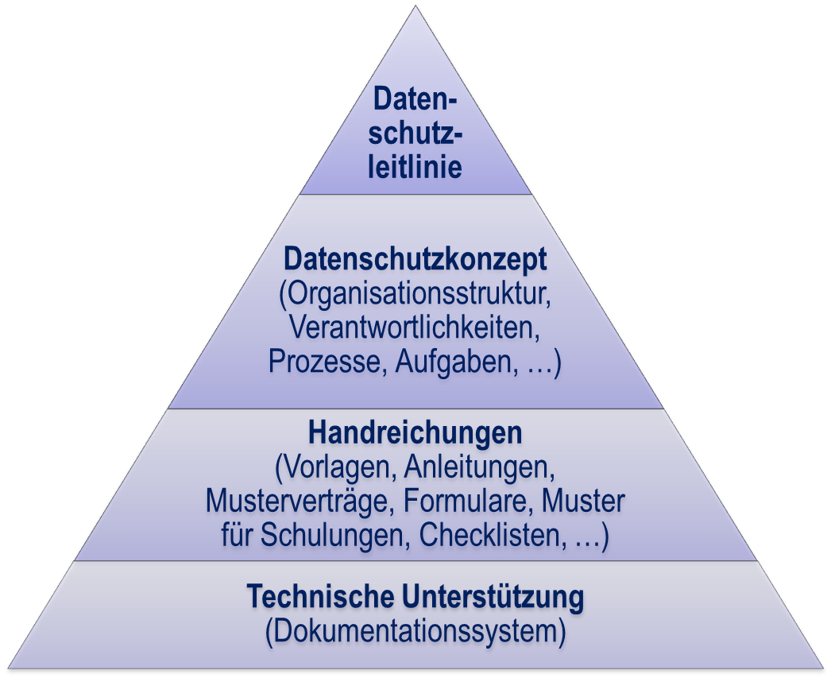
Projekt zur Umsetzung der EU-DSGVO und Aufbau von DSMS
Kooperationsprojekt von vier Hochschulen
Universität Paderborn
Universität Bielefeld
Fachhochschule Bielefeld
Universität Siegen (neu in Phase II)
Zwei Phasen
2017: Verantwortlichkeiten und Prozesse
  Konzeption des DSMS
  Datenschutzleitlinie, Datenschutzkonzept
  Dokumentationssystem
2018: Handreichungen und praktische
Umsetzung
  Vorlagen, Anleitungen, Formulare,
  Musterverträge, Checklisten, …
Unterstützung erforderlich: Personal, Externe Beratung, Workshops
5

Slide 6
Handlungsfelder der Datenschutz-Grundverordnung
Verfahrens-dokumentation
Betroffenenrechte (Auskunft (1 M),
Löschung, …)
Schwellwertanalyse und Folgenabschätzung
Technikgestaltung
und Sicherheit (TOM)
Sensibilisierung
und
Schulung
Meldung von DS-Verletzungen (72 h), Konsultation
Rechenschaftspflicht, Nachweise erbringen
Rechtmäßigkeit (Einwilligungen, Verträge (ADV),
Ordnungen, …)
proaktive Informationspflichten
☺
😐
☹
😐
☹
😐
☹
☺
😐
✓
☹
In den Feldern besteht (noch) unterschiedlicher Handlungsbedarf!

Slide 7
Projektziele
Behandlung der offenen Punkte aus den Handlungsfeldern
  Konkretisierung der Prozesse (Auskunftsersuchen, Meldung von Datenschutzverletzungen, Datenschutzfolgenabschätzung, …)
  Unterstützung der Verantwortlichen durch geeignete Handreichungen
Bearbeitung offener Fragen aus dem Workshop der DSB der NRW-Hochschulen in Hagen am 18./19.4.18
Konkretisierung des Datenschutzkonzepts (aus Phase I)
Abschlussworkshop mit DSB der NRW-Hochschulen im Dezember 2018
Abstimmung mit dem Informationssicherheitsmanagement (ISMS), insb. hinsichtlich Risikoanalysen (DSFA, BIA) und TOMs
Abstimmung mit dem flankierenden Projekt zu „Sensibilisierung und Schulung“ der Universität Düsseldorf
7

Slide 8
Arbeitsplan

Slide 9
Finanzierungsplan

Slide 10

Zusammenfassung
Am 25. Mai 2018 tritt das neue Datenschutzrecht
(EU-DSGVO) in Kraft.
Dennoch sind die (rechtlichen) Vorgaben noch nicht final.
2017 erfolgten Vorarbeiten zum Aufbau von Datenschutz-managementsystemen (DSMS) − Projektphase I.
2018 Konkretisierung und Erstellung von Handreichungen
Abstimmung mit Informationssicherheitsmanagement (ISMS)
Ergebnisse werden Ende 2018 in einem Workshop verbreitet.
Für die Umsetzung ist u.a. externes Know-how erforderlich (Beratung, Moderation, technische Unterstützung).
Für Phase II (2018) werden für die Umsetzung 121.000 € beantragt. Der Eigenanteil beträgt 82.000 €.
10

Slide 11


Vielen Dank für Ihre Aufmerksamkeit!
Fragen?
Kontakt:
-------------------------------------------------------------------−−−−−−−−−−−−−−−−−−−−−−−−−−−−−−−−−
Andreas Brennecke Anja Schmid Birgit Schmahlenberg Sebastian Zimmermann
Datenschutzbeauftragter Datenschutzbeauftragte Datenschutzbeauftragte Datenschutzbeauftragter
Universität Paderborn Universität Bielefeld Fachhochschule Bielefeld Universität Siegen
Warburger Str. 100 Universitätsstraße 25 Interaktion 1 Adolf-Reichwein-Straße 2a
33098 Paderborn 33615 Bielefeld 33619 Bielefeld 57076 Siegen
Tel.: 05251 60-2400 0521 106-5225 0521 106-7743 0271 740-5147
Fax: 05251 60-4206 0521 106-6439
E-Mail: brennecke@ anja.schmid@ birgit.schmahlenberg@ sebastian.zimmermann@
upb.de uni-bielefeld.de fh-bielefeld.de zv.uni-siegen.de
11

